Slide 1
第九章 智能仿生膜材料

Slide 2
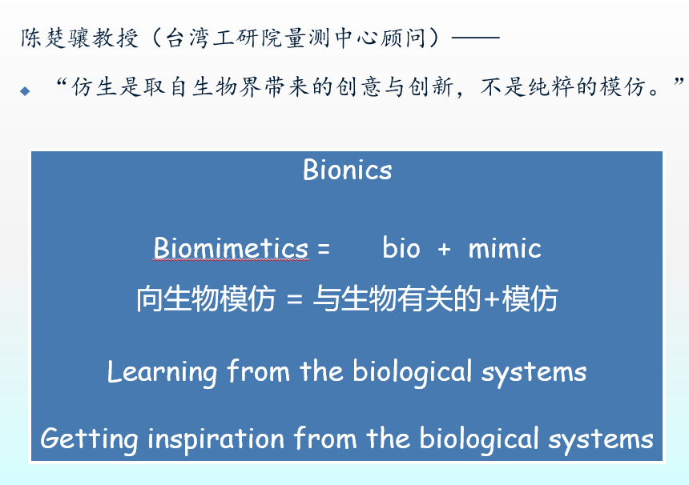
仿生学

Slide 3
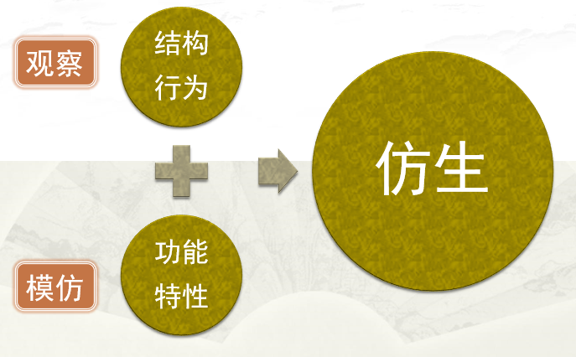
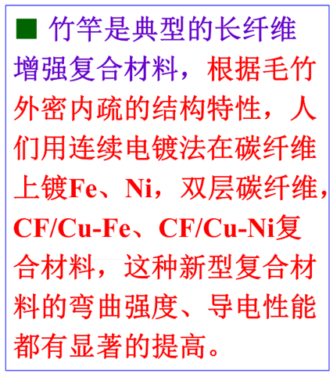

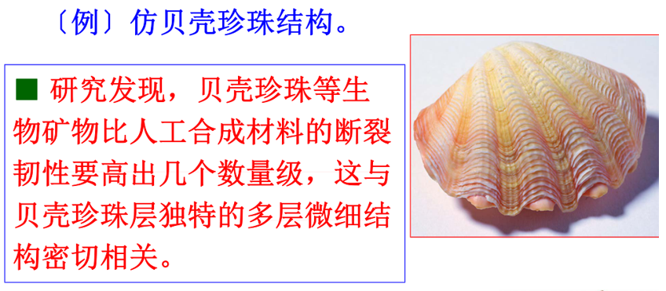
仿生学

Slide 4
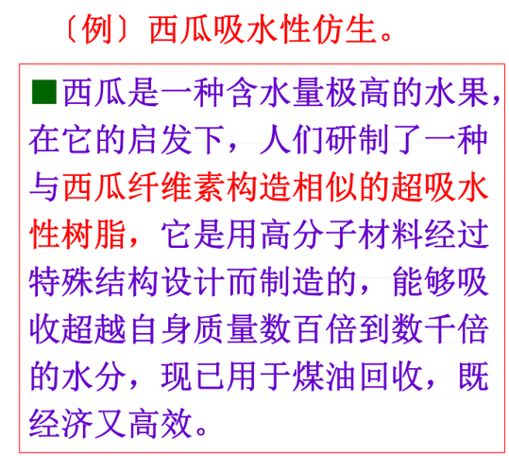
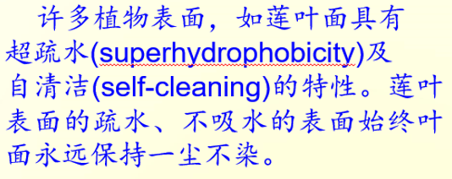
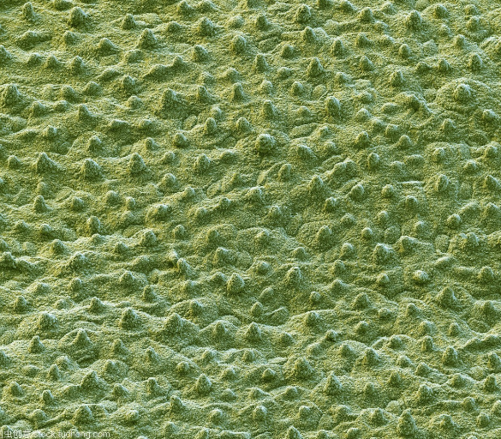

仿生学
功能仿生
荷叶的微观结构

Slide 5
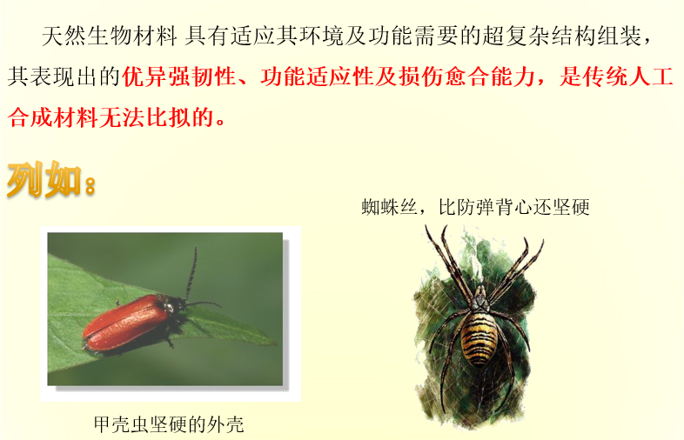
仿生智能材料

Slide 6
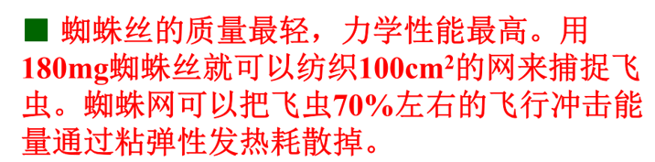
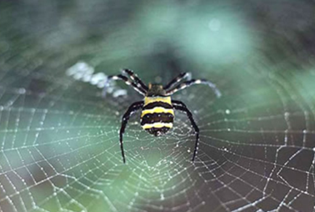
仿生智能材料
自然界中的蜘蛛丝具有强大的机械性能，它表现出极高的抗拉强度（高达1.4GPa），与高等级合金钢相当（0.45-2GPa），可以达到高强度合成纤维--芳纶纤维，如凯夫拉纤维的一半（3 GPa）。但是，通常情况下金属丝或凯夫拉纤维几乎不可伸长，而蜘蛛丝可伸长到约40%，在高湿度环境下可伸长5倍。

Slide 7
仿生智能材料
自然界中的蜘蛛丝具有强大的机械性能，它表现出极高的抗拉强度（高达1.4GPa），与高等级合金钢相当（0.45-2GPa），可以达到高强度合成纤维--芳纶纤维，如凯夫拉纤维的一半（3 GPa）。但是，通常情况下金属丝或凯夫拉纤维几乎不可伸长，而蜘蛛丝可伸长到约40%，在高湿度环境下可伸长5倍。

Slide 8
仿生智能材料—人造蛛丝
新型超强韧“人造蜘蛛丝”（水凝胶纤维）。水凝胶纤维由聚丙烯酸制成，聚丙烯酸具有核--鞘结构，通过掺杂二价离子并加捻，获得一定的捻度，极大地增加了其强度。强度高、慢回弹、可重复伸缩，未来或将用于高空缓降等多领域。
使用“人造蜘蛛丝”制成的“球拍”，在金属重物快速下坠时，缓慢拉伸，实现了很好的缓冲。同时，在湿度增加的条件下，“球网”又缓慢恢复原状。
https://haokan.baidu.com/v?pd=wisenatural&vid=32890768333787337

Slide 9
仿生智能材料
烫发一直是时尚的重要元素之一。如古代埃及，是把头发缠卷在圆木棒上，涂上湿泥，晒干后就成卷发了，后来水烫、火烫、电烫及冷烫技术相继出现。其中，冷烫技术是一直到现在美发厅都普遍使用的一种烫发方式。如果能有一种新型烫发技术，可以感知环境湿度变化智能调控发型。
南开大学化学学院刘遵峰教授团队研发出一种“智能烫发新技术”，利用加捻和冷烫技术制备了可以自行固定的头发人工肌肉，可通过感知湿度实现自动伸缩，实现长发短发间的智能转换。该“智能的烫发技术”为含化学键的加捻纤维的定型提供了一种新的策略，在生物相容性智能材料、传感器和软体机器人研发领域中具有广阔的应用前景。

Slide 10
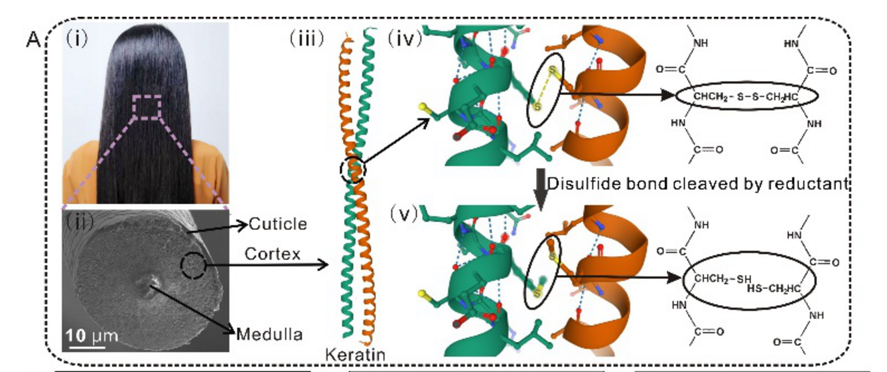
仿生智能材料
头发是一种由丰富角蛋白组成的天然生物材料，具有高拉伸强度、高隔热性、完全的生物降解性以及容易获得等优点。由于头发中α-角蛋白对水具有高灵敏响应性，因此头发适合制备自固定的人工肌肉。
南开大学刘遵峰教授团队，探索利用头发中二硫键和氢键形成的交联网络，开发了一种“智能烫发新技术”，来实现湿度响应的头发人工肌肉的自固定。首先，将加捻后的头发纤维用硫代乙醇酸铵溶液还原，打开原来存在的S-S键形成–SH键。然后，在月桂胺氧化物溶液中氧化S-S键重组形成新的交联网络，来保持头发纤维的捻度，实现“智能烫发新技术”的自固定。

Slide 11
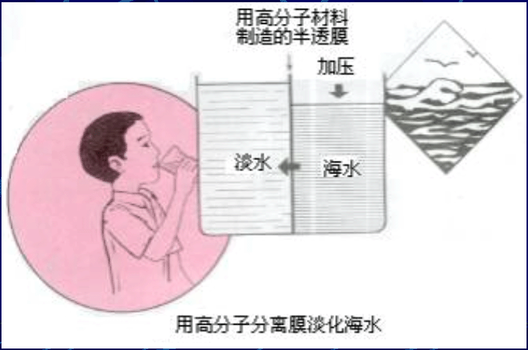
高分子分离膜

Slide 12
高分子分离膜
为什么要制备仿生膜？
多孔膜材料在应用中仍然存在一定的问题：如反渗透膜在海水淡化中存在能耗高的问题；纳滤膜对一价和二价金属离子选择分离性低的问题；微滤膜在油水分离过程中抗污染性差等。
经长时间进化的生物膜：在特定环境下有独特的选择分离性、智能响应性和智能门控性等。如含有水通道蛋白的仿生多孔膜；光响应特性的智能响应性多孔膜。

Slide 13
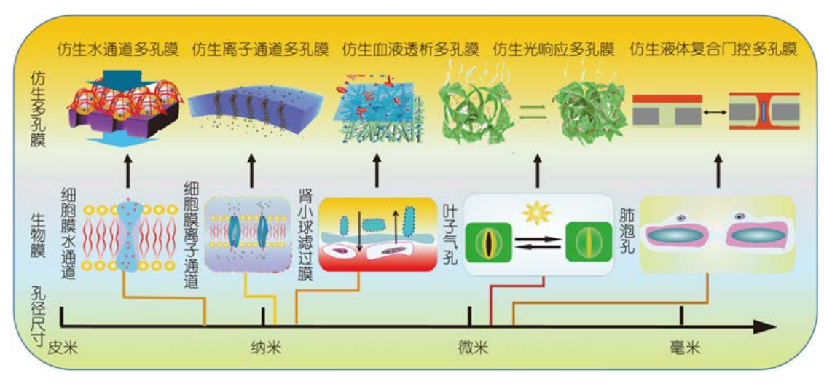
仿生高分子分离膜

Slide 14
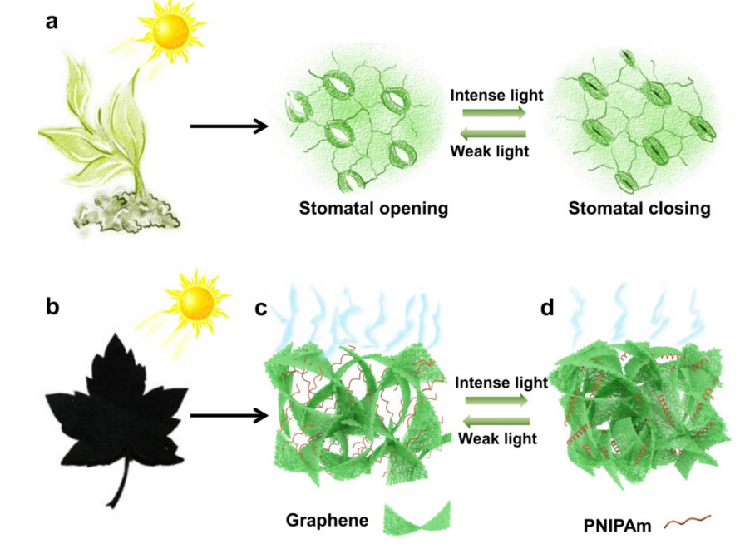
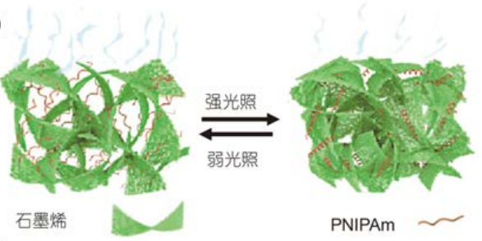
仿生高分子分离膜
Angew, 2018

Slide 15
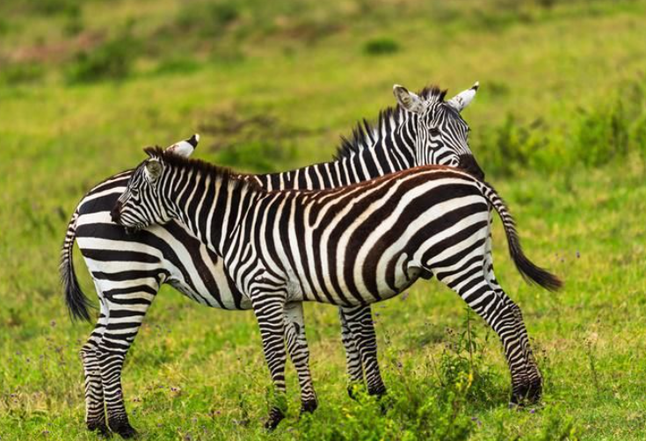
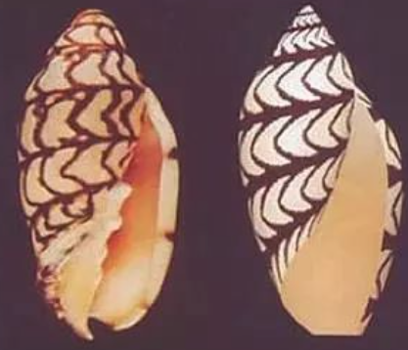
高分子分离膜-仿生图灵结构
图灵结构是在均匀状态下自然出现的图案，它们可以是条纹、斑点或螺旋。1952年，著名的英国计算机科学家图灵(Alan Turing)提出了一种图案的形成机制，并用数学推论出这些图案是由一种非常普遍的不稳定性所致。
在化学体系中构建图灵结构难度很大，这主要是因为在大部分化学系统中，物质的扩散系数差异性小，不满足图灵结构形成的要求，即激活剂的扩散速度要比抑制剂小许多。

Slide 16
高分子分离膜-仿生图灵结构
生物学细胞能够通过一个被称为细胞间反应扩散（intercellular reaction-diffusion）的过程，发生分化、改变形状并形成特定的细胞模式。
在此机制中，两种主要的反应物（或细胞）将相互作用，发生化学反应并在空间中发生扩散。其中一种促进反应的发生被称为“激活因子”（activator），另一种抑制反应的进行被称为“抑制因子”（inhibitor）。两者相遇后一边反应一边扩散，在均匀的情况下，这个系统会呈现出均相体系特征，不会产生图案；但两者扩散存在差异达到一定程度时，会导致系统失稳，最终形成周期性的复杂图案。

Slide 17
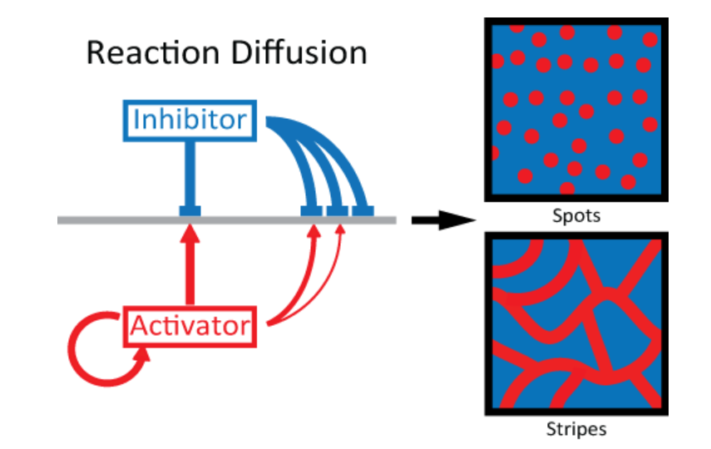
高分子分离膜-仿生图灵结构
Turing-type structures in interfacial polymerization
界面聚合制备超薄分离膜技术从上世纪80年代问世沿用至今，但同是界面聚合制备的纳滤膜和反渗透膜虽然制备工艺和反应机理完全一致，两者的表面结构却有很大差异：纳滤膜表面光滑，而反渗透膜表面呈峰谷结构，较为粗糙。张林团队对这个被“忽视”的问题进行深入研究。他们发现界面聚合过程属于典型的“反应-扩散”体系。
Science, 2018

Slide 18
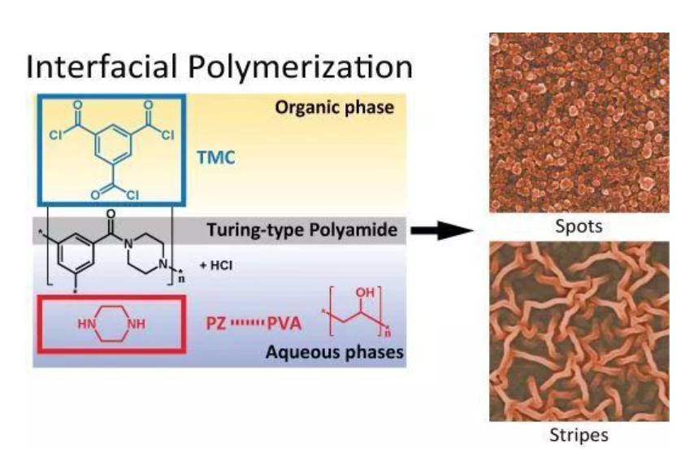
高分子分离膜-仿生图灵结构
Turing-type structures in interfacial polymerization
尝试添加各种亲水大分子，使溶于水的反应物向油中扩散的速率降下来，并在水与油的接触面上，与油中的反应物发生反应形成具有周期性变化的图灵结构的新型纳滤膜。最终发现聚乙烯醇作为抑制反应物扩散的亲水大分子的效果最好。
图灵结构聚酰胺膜生成的示意图。左边是在水相反应物体系中加入聚乙烯醇，降低反应物扩散系数的界面聚合反应过程；右边是不同聚乙烯醇添加量生成的具有点状和条状图灵结构的聚酰胺膜扫描电镜图。
Science, 2018

Slide 19
仿生分级多孔膜—海水提铀
核能作为清洁能源，是应对能源危机的重要手段之一。铀是核能发展必不可少的元素，而我国是一个贫铀国家，这使得铀资源的开发充满挑战。
海水中铀的蕴藏量超过了40亿吨，相当于陆地铀矿储量的一千倍，从海水中有效提取铀将助力我国核工程领域长久发展。然而由于海水中的铀浓度相对较低，因此，开发出选择性好、吸附容量高、可重复使用的海水提铀吸附剂尤为重要，也是这一领域的重要挑战。
Nature Sus., 2021

Slide 20
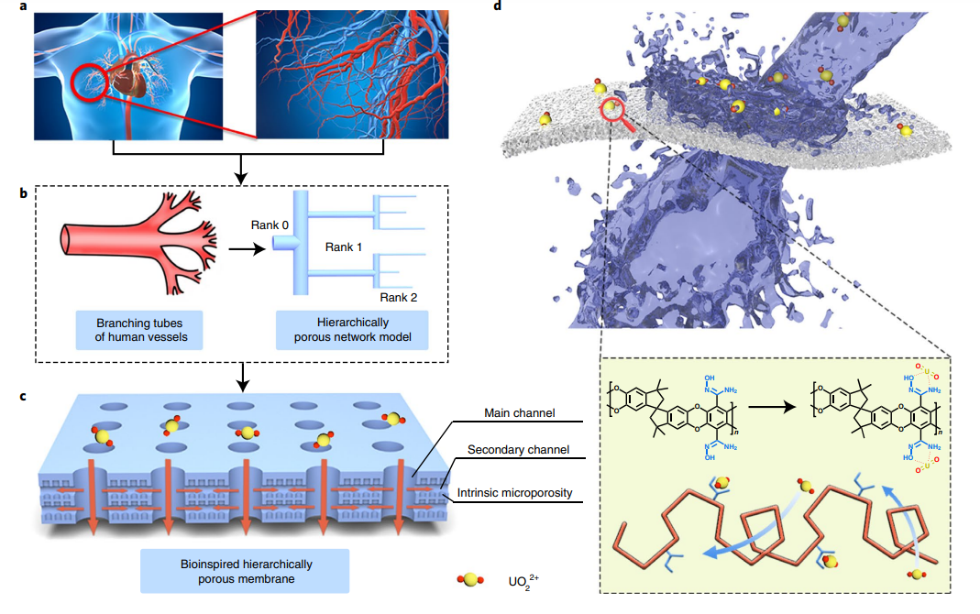
仿生分级多孔膜—海水提铀
Nature Sus., 2021

Slide 21
总结
膜材料特点与膜制备方法
压力驱动型分离过程：微滤、超滤、纳滤和反渗透
正渗透 及水凝胶
渗析&电渗析
膜蒸馏
纳米复合膜（MOF材料）
智能仿生膜材料
Nature Sus., 2021

